Slide 1
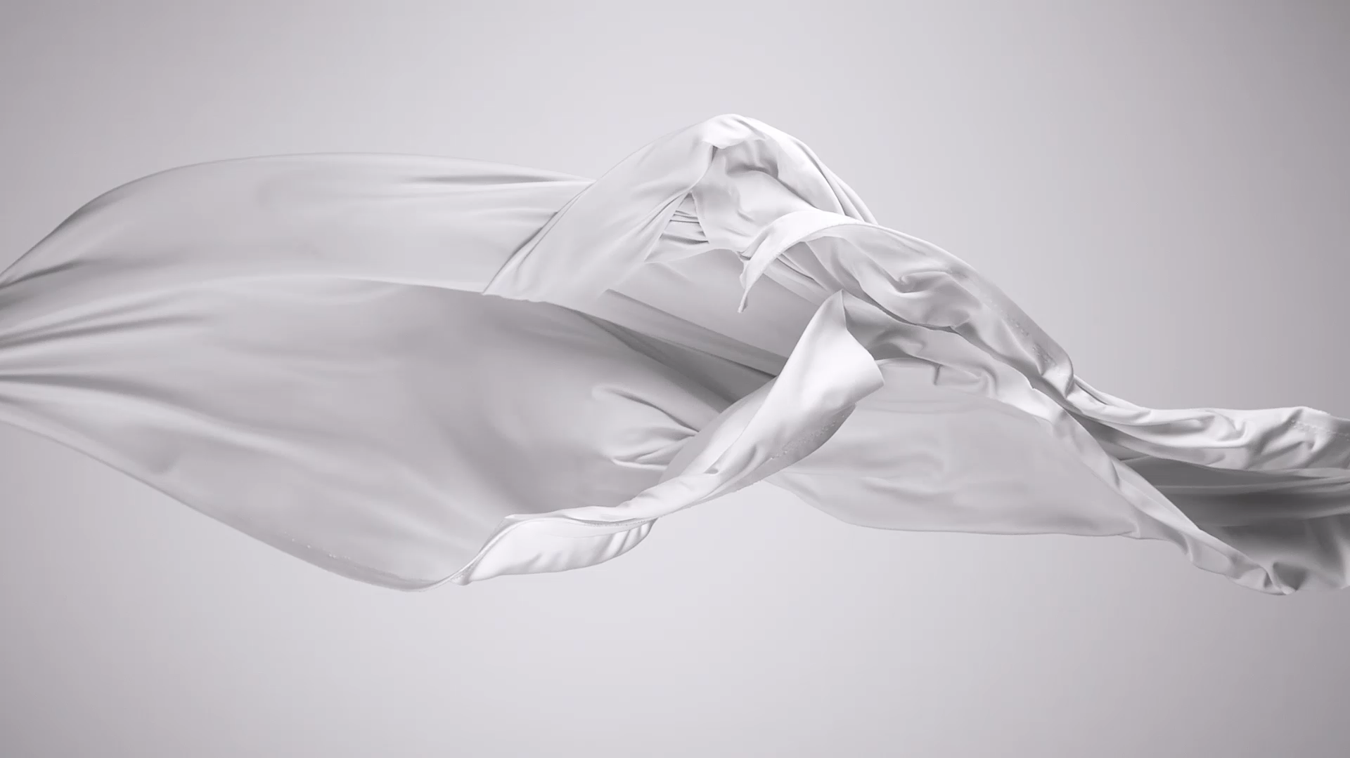
Realidade Virtural Imersiva
HARDWARE
Guilherme Fibrantz, Julio Vicente Brych e Martha Lanser Bloemer
AGORA VAI

Slide 2
Meta quest 2

Slide 3

Oculus Quest 2 ou Meta Quest 2

Slide 4
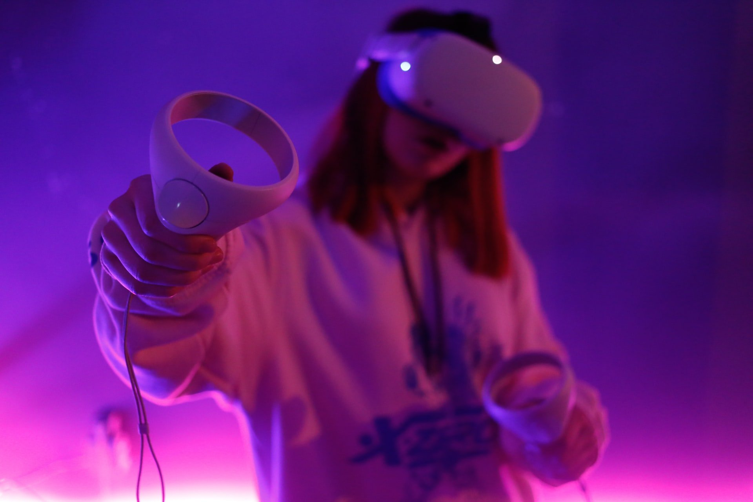
Características
128 gb R$ 3000,00
256 gb R$ 3900,00
Vetorial e Raster
ND
Relativo
Entrada, processamento e saída
Vídeo, imagem, áudio e tato
Posicionamento macro?
Notes:
Entradas: Accelerometer, gyroscope, botões,
Saida: vídeo, imagem, áudio, vibrações
ND – imagem 3d, microfone, fone de ouvido, vibra, deslocamento da cabeça?

Slide 5
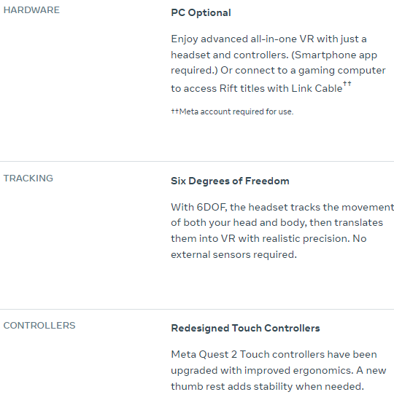
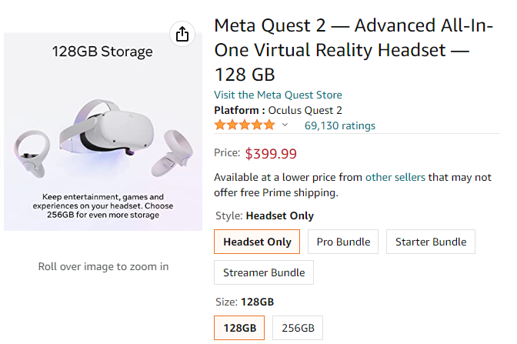
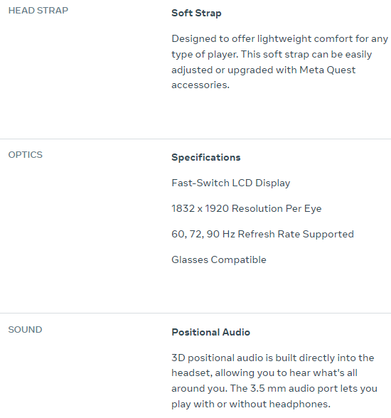

Slide 6
Playstation vR aim

Slide 7
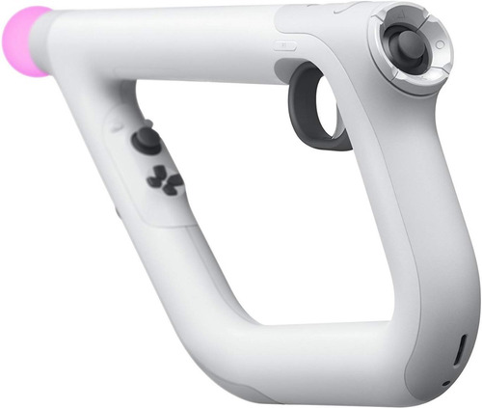
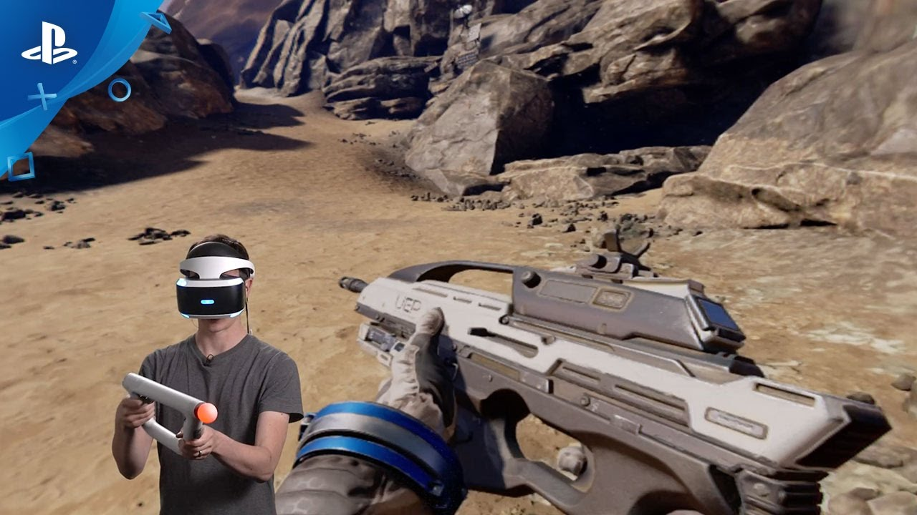
O que é?
Basicamente o PlayStation VR Aim Controller eleva nível de atirador em qualquer jogo compatível para o seu PlayStation VR.

Slide 8
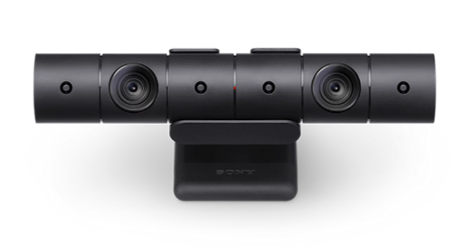
Características
Preço : Cerca de U$76.86
Compatível com o headset Playstation VR ( PS4 e PS5)
Design para ser utilizado em ambas as mãos
Imersão por vibração
Sensor de movimento/Rastreamento por luz
Playstation Camera

Slide 9
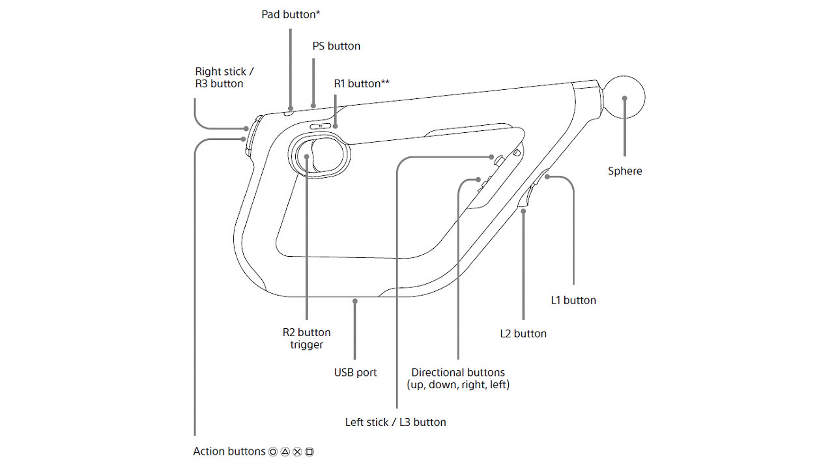
Possui variáveis dependentes do jogo escolhido
( Vetorial ou Raster)
3D
Absoluto
Entrada, processamento e saída
Notes:
sistema absoluto (A) e/ou relativo (T) - é absoluto por que ele trabalha a partir da câmera fixa que captura o movimento do controle
Entrada - botões, movimentação
Saída - movimentação da arma no vídeo, vibrações

Slide 10
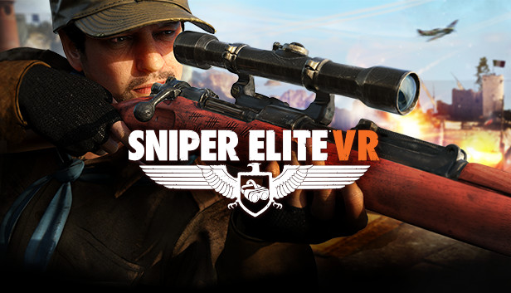

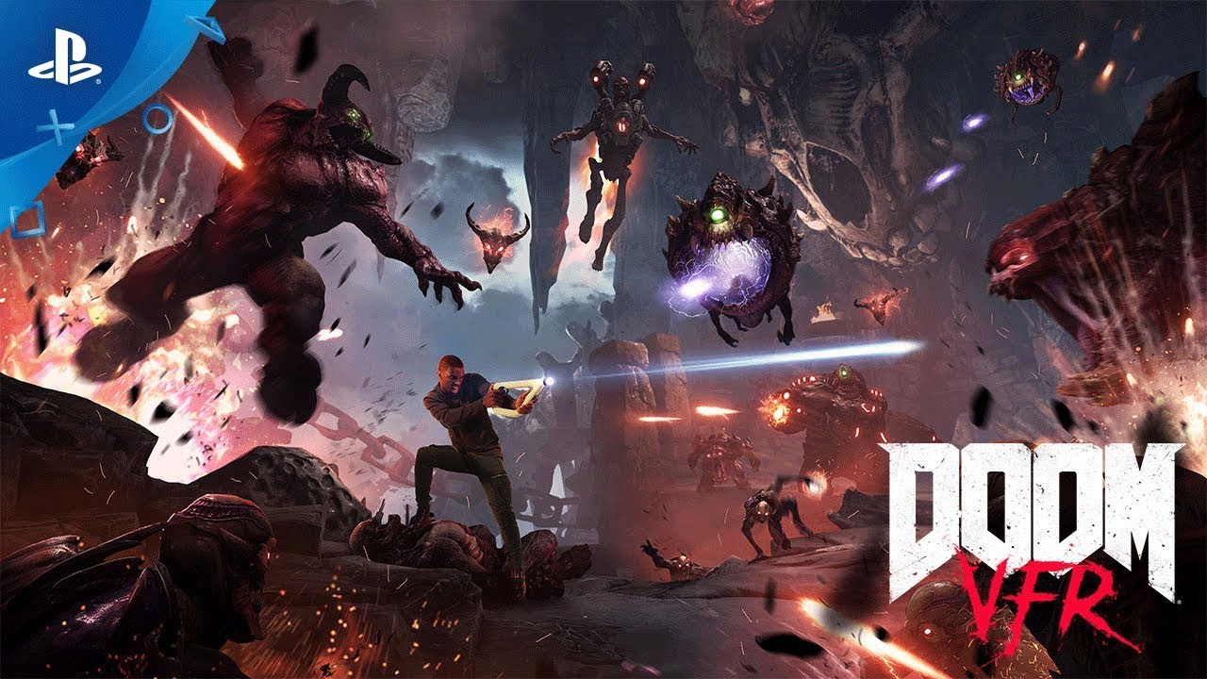
Alguns Jogos

Slide 11
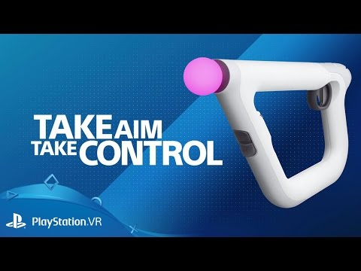

Slide 12
Leap Motion

Slide 13
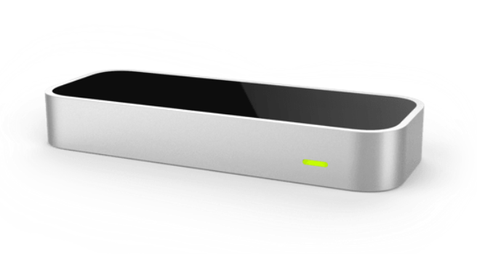
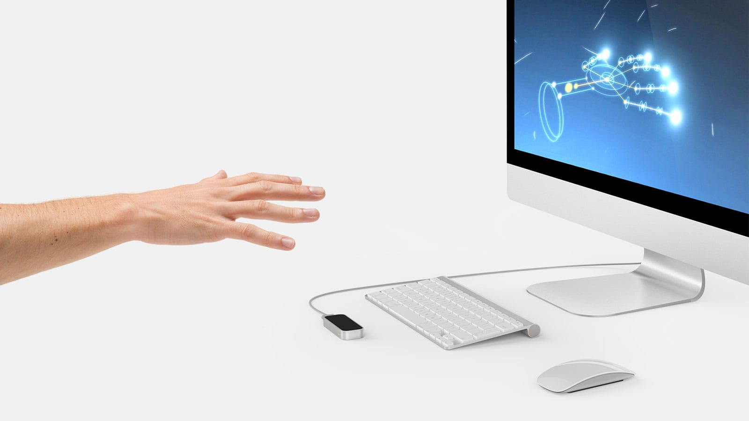

Oque é?
Notes:
O Leap Motion Controller foi desenvolvido pera empresa Ultraleap, e ele é um módulo óptico de rastreamento de mão que captura o movimento das mãos e dedos dos usuários para que eles possam interagir naturalmente com o conteúdo digital.

Slide 14
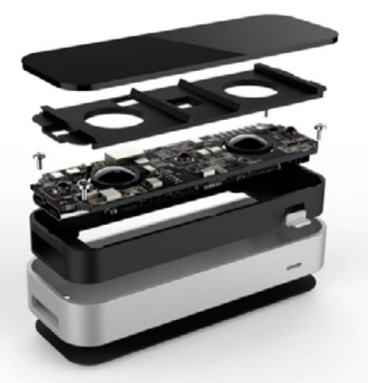
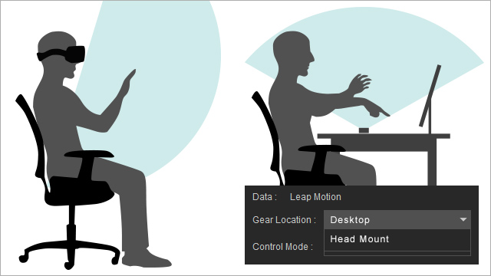
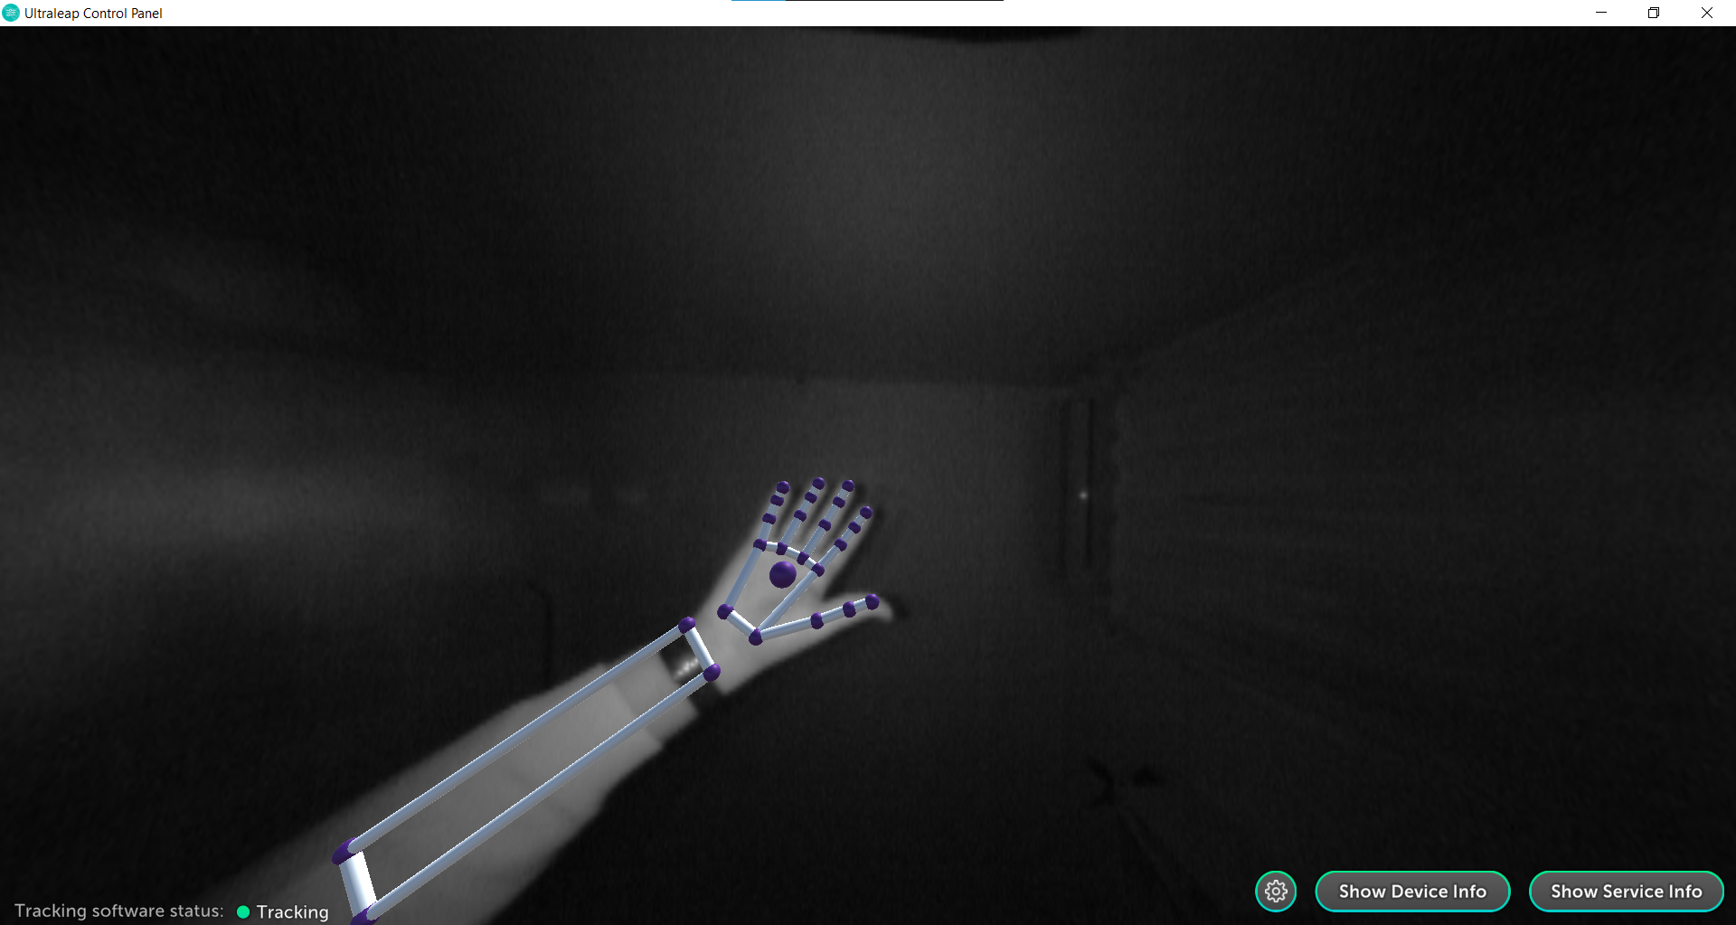
Características
Duas câmeras de infravermelho operando em 120Hz
Captura imagens a cada 1/2000 segundos
Funciona em conjunto de Desktops e HMD
Necessário instalar um software da Ultraleap para funcionar
Capta os movimentos em uma área cônica
Custo: $110,00 ou R$ 560,00
Notes:
Possui duas câmera de infravermelho, opera normalmente em 120Hz, e é capas de capturar até 2000 imagens por segundo
Tipo de Informação de entrada é raster e a dimensão dela é 2D
Funciona em conjunto com Desktops ou head mount displays, oque faz ele ter um sistema de referencia Absoluto/Relativo.
Para ele fazer o tracking das mão e dedos elepresiza do softaware que faz o processamento dos dados que ele coleta e trasnmite esses dados processados para os programas.
tipo de mídia: video (Vi), imagem (Im)
posicionamento (movimentação / localização / ancoragem): macro (Pa) ou micro (Pi)

Slide 15
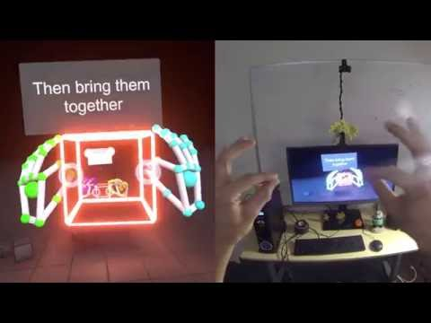
Demonstrativo

Slide 16
Referências
https://www.youtube.com/watch?v=ATVGl9wOJsM&ab_channel=MetaQuest
https://www.ultraleap.com/product/leap-motion-controller/#overview
https://www.playstation.com/pt-br/accessories/playstation-vr-aim-controller/
https://www.ign.com/articles/2017/05/25/playstation-vr-aim-controller-review
https://www.fictiv.com/teardowns/playstation-vr-aim-controller-teardown
https://www.youtube.com/watch?v=cJYGGLTMj7w&ab_channel=PlayStationEurope

Slide 17
Referências
https://www.submarino.com.br/produto/4323991128?epar=bp_pl_px_go_pmax_telefonia_geral_3P&opn=XMLGOOGLE&WT.srch=1&offerId=618ec18190c85550379bbb18&gclid=CjwKCAjw1ICZBhAzEiwAFfvFhOgJ02L7Um3ByZGalQ-dbIg1MzesCdeHuez2JstJbHt6nuhSoNlQGxoC65EQAvD_BwE
https://www.magazineluiza.com.br/meta-quest-2-oculos-da-realidade-virtual/p/kfd3g3ah6j/in/vrov/?seller_id=bigstorcombr&utm_source=google&utm_medium=pla&utm_campaign=&partner_id=69104&gclid=CjwKCAjw1ICZBhAzEiwAFfvFhJWPMANfZN3L4b8NGltMihdvAc5SQTJcxm-BfKg_6pQwN48Bc_ydhxoCqDkQAvD_BwE&gclsrc=aw.ds

